Slide 1
ОТДЕЛ ПО ДЕЛАМ НЕСОВЕРШЕННОЛЕТНИХ АДМИНИСТРАЦИИ ГУБЕРНАТОРА МОСКОВСКОЙ ОБЛАСТИ
ПАМЯТКА
порядок блокирования информации, причиняющей вред здоровью и развитию детей, распространяемой
в сети «Интернет»

Slide 2
ИНФОРМАЦИЯ
причиняющая вред здоровью и развитию несовершеннолетних
1.
Информация побуждающая детей к совершению действий, представляющих угрозу их жизни и (или) здоровью, в том числе к причинению вреда своему здоровью, самоубийству.
Информация способная вызвать у детей желание употребить наркотические средства, психотропные и (или) одурманивающие вещества, табачные изделия, алкогольную и спиртосодержащую продукцию, принять участие в азартных играх, заниматься проституцией, бродяжничеством или попрошайничеством.
2.
3.
Информация обосновывающая или оправдывающая допустимость насилия и (или) жестокости либо побуждающая осуществлять насильственные действия по отношению к людям или животным.
4.
Информация отрицающая семейные ценности, пропагандирующая нетрадиционные сексуальные отношения и формирующая неуважение к родителям и (или) другим членам семьи.
5.
Информация оправдывающая противоправное поведение.
6.
Информация содержащая нецензурную брань.
7.
Информация порнографического характера.
Информация о несовершеннолетнем, пострадавшем в результате противоправных действий (бездействия), включая фамилии, имена, отчества, фото- и видеоизображения такого несовершеннолетнего.
8.

Slide 3
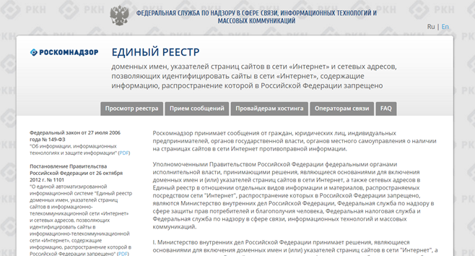
ПОРЯДОК
блокирования информации, причиняющей вред здоровью и развитию несовершеннолетних
1.
Зайти на Единый реестр доменных имен сайта Роскомнадзора http://eais.rkn.gov.ru/feedback/ в раздел «Приём сообщений».

Slide 4
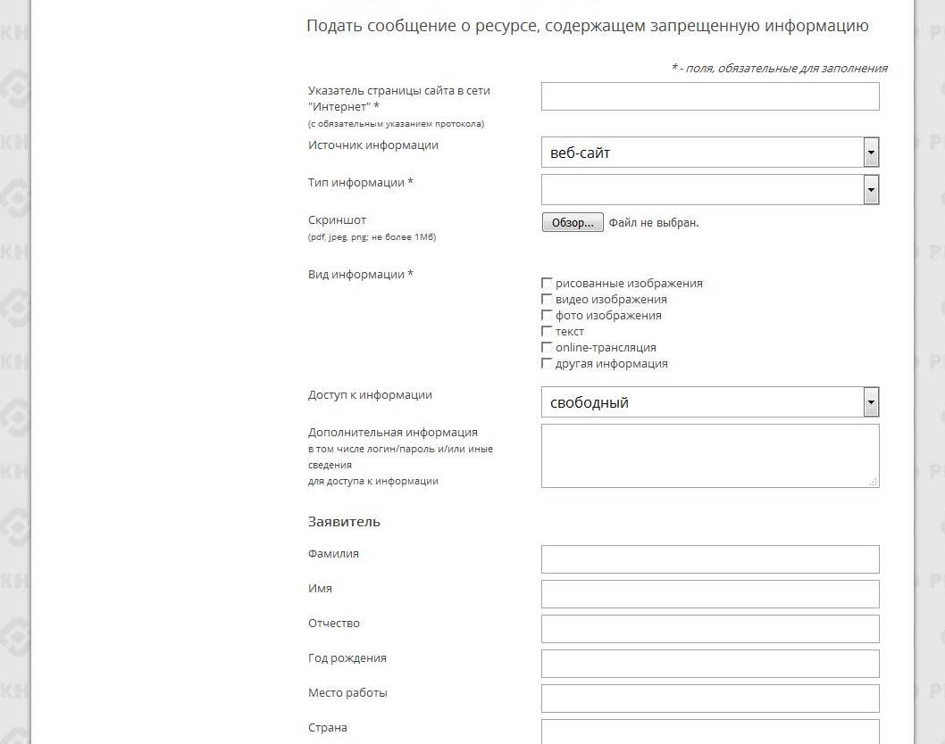
2.
Заполнить форму заявки в электронном виде (обращаем внимание на поля, обязательные для заполнения).

Slide 5
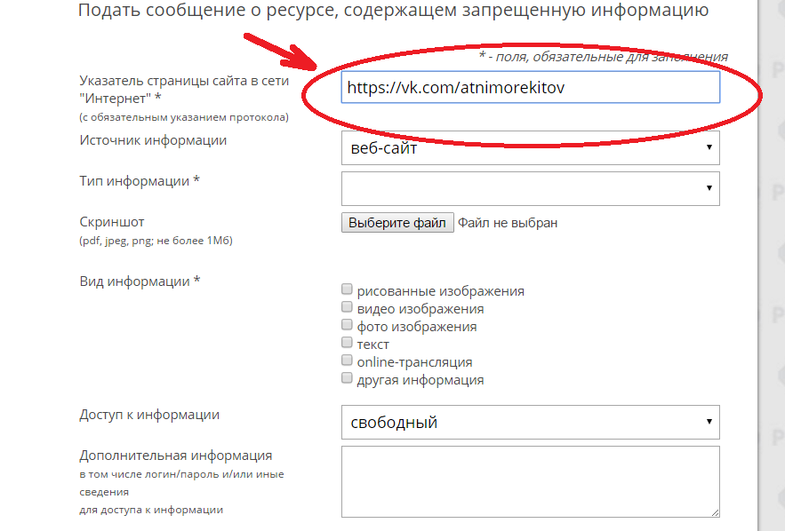
3.
Скопировать ссылку, содержащую запрещённую информацию и указать данный адрес в строке «Указатель страницы сайта в сети «Интернет».

Slide 6
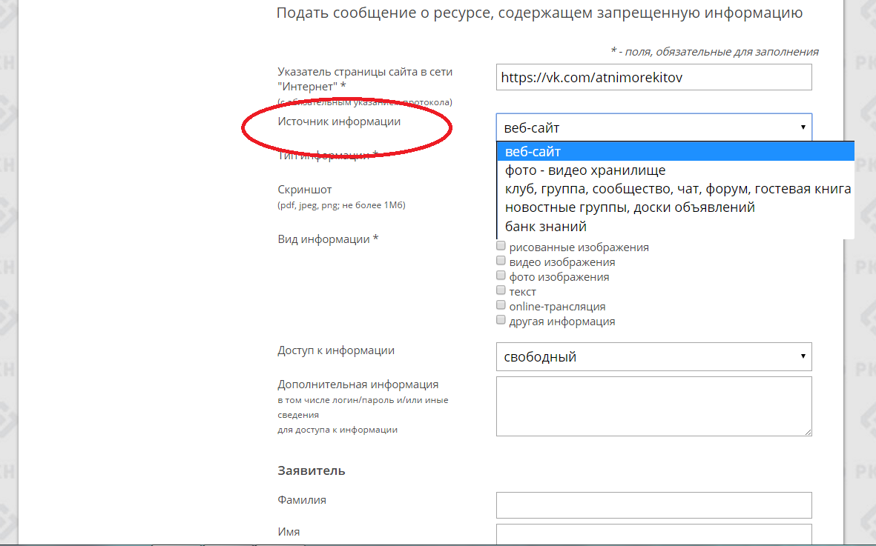
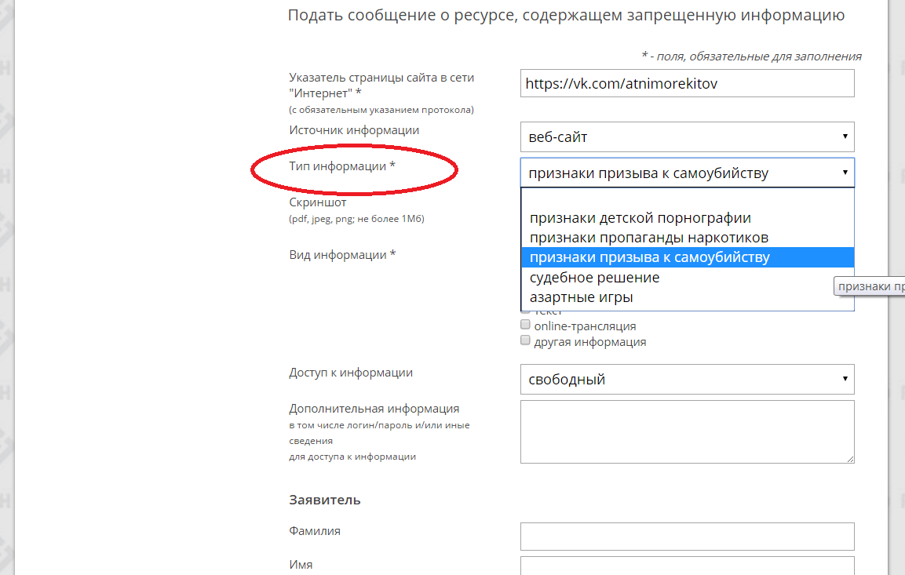
4.
Выбрать источник и тип информации (например, признаки призыва к самоубийству).

Slide 7
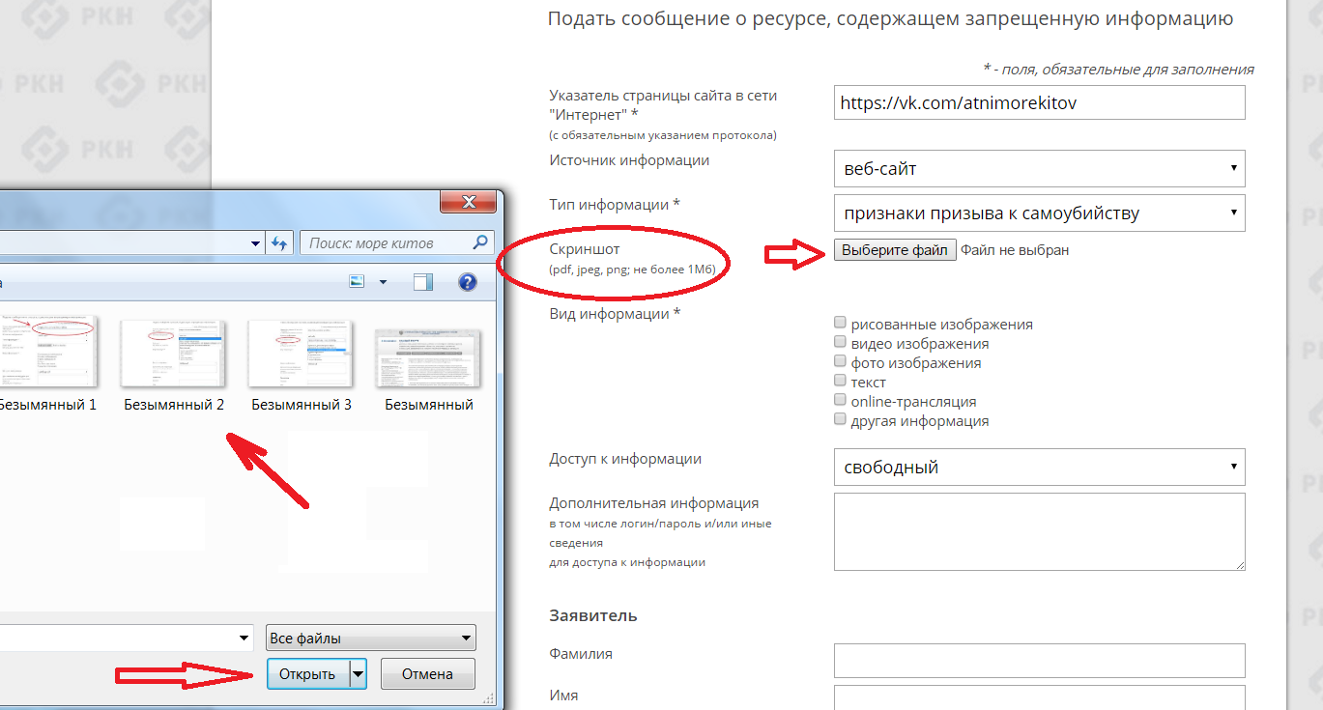
5.
Сделать скриншот страницы с запрещённой информацией (при желании).

Slide 8
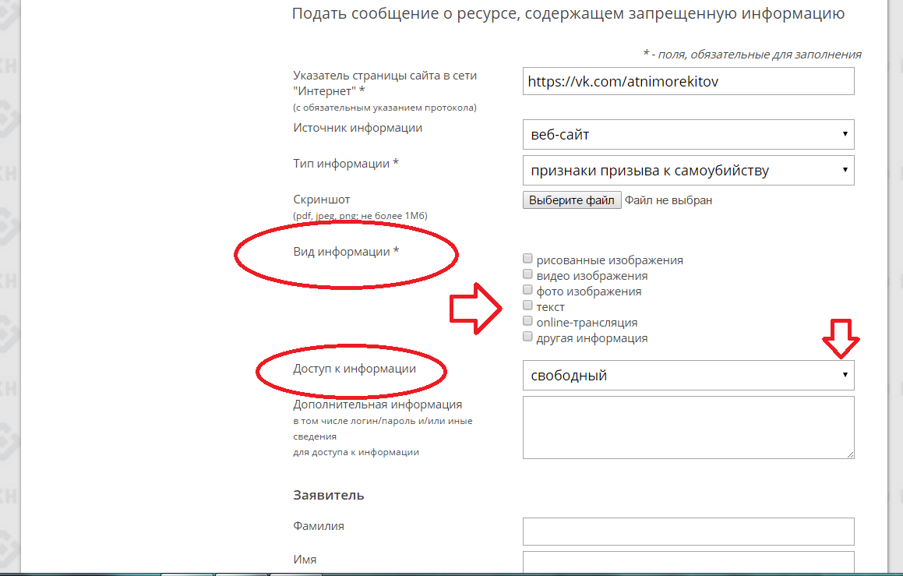
Указать: какую информацию содержит данный сайт: видео изображения, фото изображения, текст, online-трансляция, другая информация (можно выбрать все пункты); способ доступа к информации (свободный или ограниченный).
6.

Slide 9
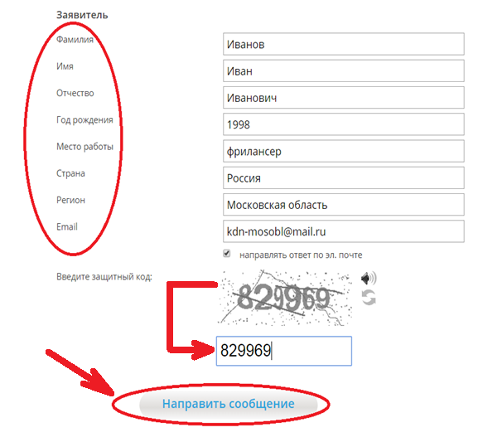
7.
Заполнить данные о себе и ввести защитный код (отметить поле «направлять ответ по электронной почте»).
Данные о себе заполнять не обязательно
(но желательно)
Электронная почта указывается для связи с Вами о результатах рассмотрения Вашей заявки

Slide 10
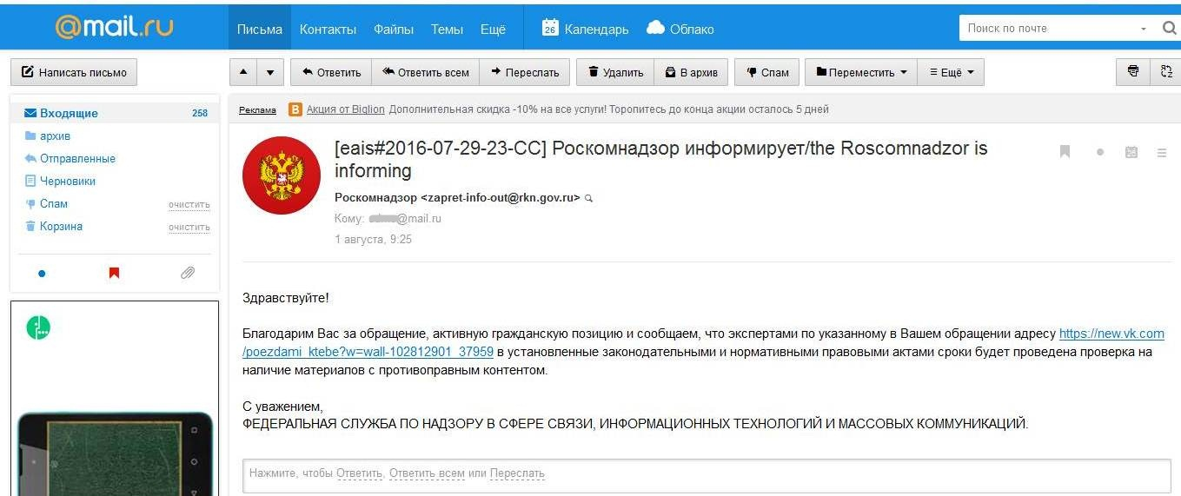
8.
Через некоторое время Вы получаете первичную обратную информацию:
1-ое электронное сообщение:
Роскомнадзор направляет на указанную Вами электронную почту информацию о том, что будет проведена проверка указанного Вами ресурса на наличие материалов с противоправным контентом.

Slide 11
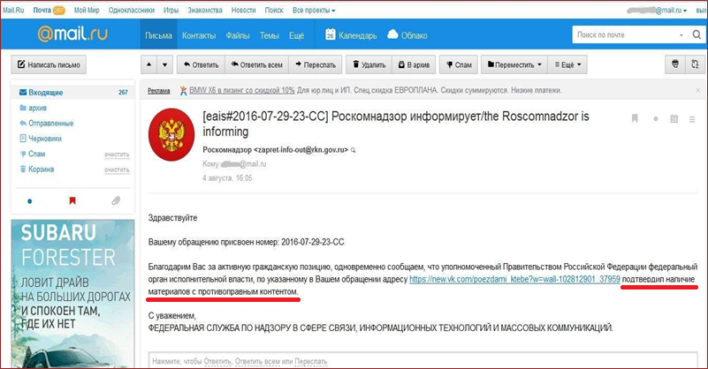
9.
2-ое электронное сообщение:
Роскомнадзор направляет информацию о проведённой проверке указанного Вами ресурса и сообщает о том, содержит или не содержит, направленный Вами электронный ресурс, противоправный контент.

Slide 12
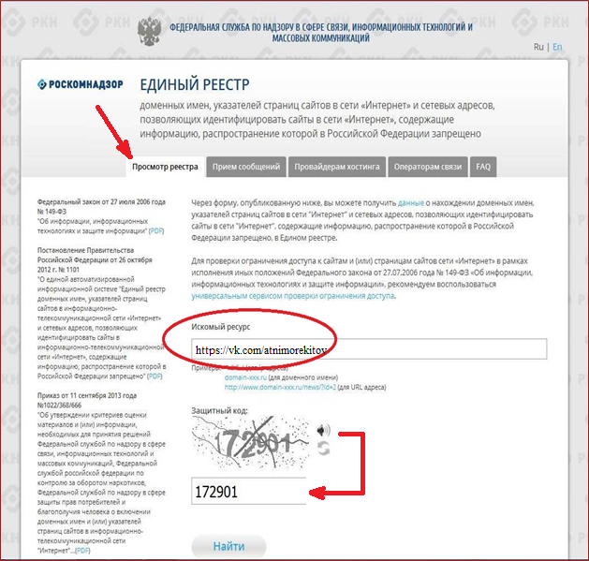
Для того, чтобы проверить внесён ли указанный Вами ресурс в Единый реестр, Вам необходимо ввести искомый ресурс и защитный код на странице: http://eais.rkn.gov.ru/
Для того, чтобы проверить заблокирован ли искомый ресурс, Вам необходимо ввести электронный адрес искомого ресурса в поисковую систему Интернет.

Slide 13
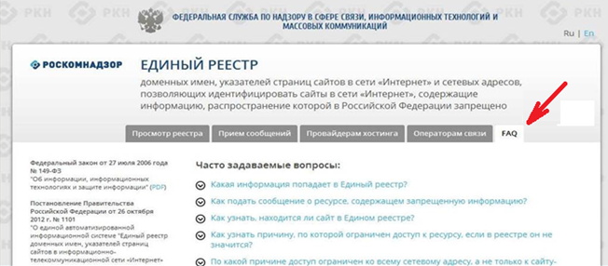
В случае, если страница сайта не внесена в Единый реестр и не заблокирована, а Вам поступало электронное сообщение о наличии противоправного контента, необходимо обратиться на горячую линию Единого реестра по электронному адресу zapret-info@rkn.gov.ru (предварительно ознакомившись с регламентом работы горячей линии, осуществляемой посредством электронных сообщений).
Узнать ответы на типичные вопросы, которые возникают при обращении в Роскомнадзор, Вы можете на специальной вкладке http://eais.rkn.gov.ru/faq/

Slide 14
Будем рады Вашей обратной информации о результате успешного блокирования страниц сайтов, содержащих противоправную информацию.
Для этого Вы можете направить на электронный адрес
Московской областной комиссии по делам несовершеннолетних и защите их прав mosobkdn@mail.ru
сообщение, в котором рассказать об успешном опыте реагирования на информацию, наносящую вред здоровью и развитию детей, распространяемую в сети Интернет.
Мы готовы опубликовать предоставленную Вами информацию на нашем сайте http://kdn.mosreg.ru для того, чтобы познакомить с ней широкий круг пользователей сети Интернет и неравнодушных людей.

